Slide 1
Понятие хозяйства России
Хозяйство России охватывает производственную деятельность, связанную со всей экономикой страны, включая сферу услуг. Важной составляющей являются природные ресурсы.
newUROKI.net
Всё для учителя – всё бесплатно!
https://newuroki.net/

Slide 2
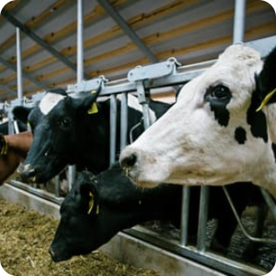
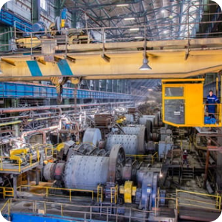
Структура хозяйства
Сельское хозяйство
Добыча полезных ископаемых
Промышленность
Сфера услуг
Выращивание зерновых, картофеля, овощей, животноводство и рыболовство.
Добыча металлов, угля, нефти и газа.
Производство оборудования, машиностроение, химическая и пищевая промышленность.
Транспортировка, образование, здравоохранение, туризм, оптовая и розничная торговля.
newUROKI.net
Всё для учителя – всё бесплатно!
https://newuroki.net/

Slide 3
Отраслевая структура хозяйства
1
2
3
Сельское хозяйство
Промышленность
Сфера услуг & транспорт
Страна занимает второе место в мире по объему производства зерна и является одним из лидеров по экспорту продукции животноводства.
Исторически сложилась высокая специализация экономики на производстве ресурсообразующих индустрий.
Транспорт дорогой и долгий, но играет важную роль в экспорте металлургической продукции и нефти.
newUROKI.net
Всё для учителя – всё бесплатно!
https://newuroki.net/

Slide 4
Территориальная структура хозяйства
Центральный федеральный округ
Сибирский федеральный округ
Дальневосточный федеральный округ
Основные экономические центры - Москва и Санкт-Петербург. Хорошо развито производство промышленных товаров, наука и образование.
Основные отраслевые направления - добыча полезных ископаемых и производство ресурсообразующих товаров.
Развитие экономики связано с усилением внешнеэкономических связей, развитием туризма и АПК.
Северо-Западный федеральный округ
Производство и переработка металлов, нефтехимическая промышленность и судостроение.
newUROKI.net
Всё для учителя – всё бесплатно!
https://newuroki.net/

Slide 5
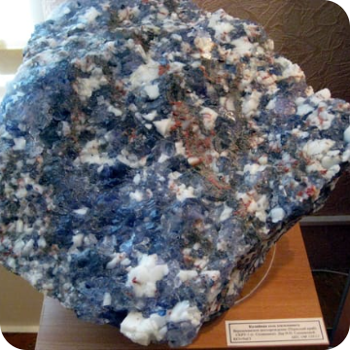
Особенности отраслевой структуры хозяйства
Зерновые и продукты питания
Металлургическая промышленность
Культура и научные достижения
newUROKI.net
Всё для учителя – всё бесплатно!
https://newuroki.net/

Slide 6
Особенности территориальной структуры хозяйства
1
Дилижанс
Метод транспортировки материалов в регионах с труднодоступным территориями.
Различающиеся цены на электроэнергию
2
Цена на электроэнергию значительно дешевле в Сибири, где добываются полезные ископаемые, чем в центральной части России.
3
Размещение АПК
Сельское хозяйство и АПК сконцентрирован в западных регионах, где земля более плодородна.
newUROKI.net
Всё для учителя – всё бесплатно!
https://newuroki.net/

Slide 7
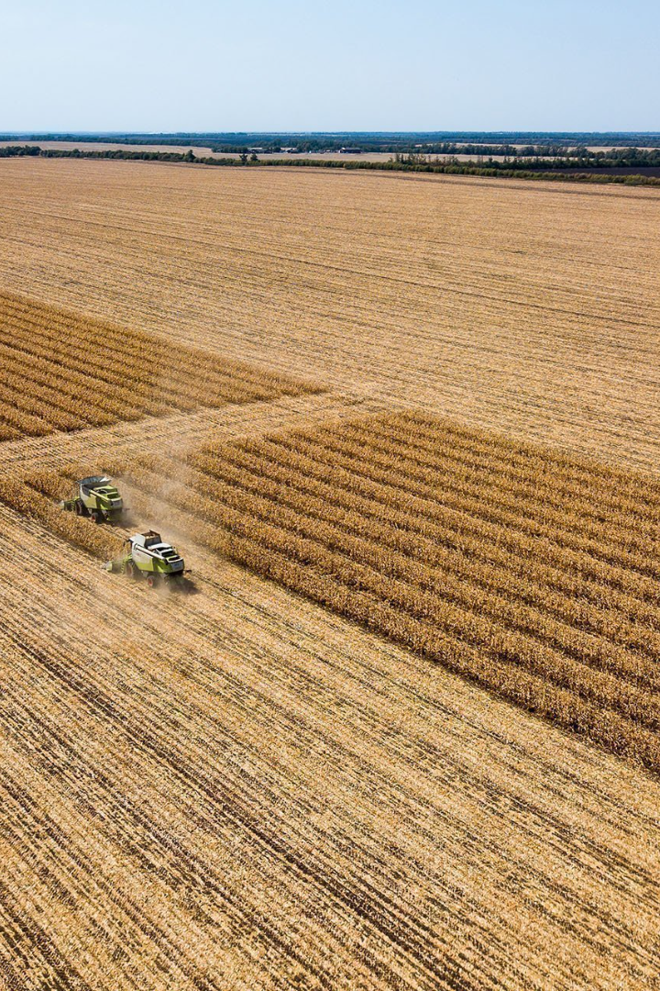
Заключение
Хозяйство России имеет свои особенности, такие как высокая специализация экономики на производстве ресурсообразующих индустрий и различающиеся цен на электроэнергию в разных регионах.
newUROKI.net
Всё для учителя – всё бесплатно!
https://newuroki.net/

